Slide 1
数据结构关联图
树
每个结点可以有多个后继,但至多一个前驱
图
每个结点可以有多个后继和多个前驱
串
n个字符的有限序列
线性表的变型
带头结点、循环、双向
数据元素限制
前驱后继数
结点变化
线性表
n个数据元素的有限序列
数据元素扩展
维数扩展
操作限制
广义表
数据元素可以是表的线性表
数组
数据元素之间的关系在维数上扩充的线性表
栈
插入、删除限定在一端进行的线性表
队列
插入限定在一端，删除在另一端进行的线性表

Slide 2
2.1 线性表
2.2 栈
2.3 队列
2.4 数组
第二章 线性表

Slide 3
2.1 线性表
2.1.1 线性表的定义
2.1.2 线性表的顺序存储结构
2.1.3 线性表的链式存储结构
2.1.4 线性表的应用

Slide 4
2.1.1 线性表的定义
线性结构特点：在数据元素的非空有限集中
  存在唯一的一个被称作“第一个”的数据元素
  存在唯一的一个被称作“最后一个”的数据元素
  除第一个外，集合中的每个数据元素均只有一个前驱
  除最后一个外，集合中的每个数据元素均只有一个后继

Slide 5
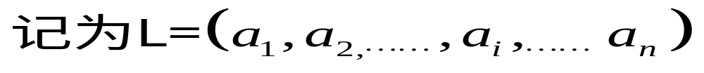
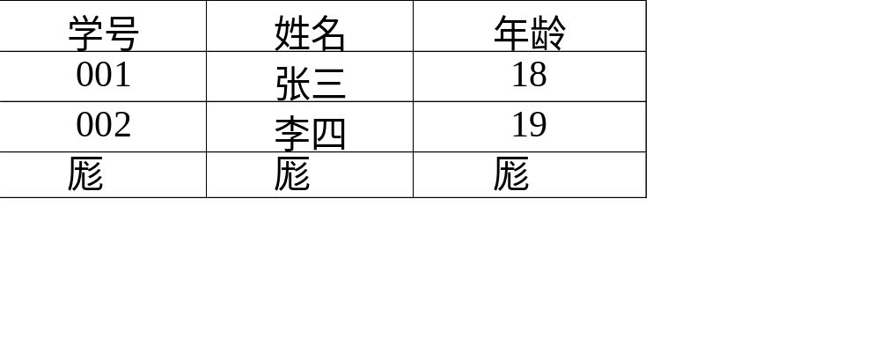
1 线性表的定义
  定义：一个线性表是n个相同类型数据元素的有限序列
例 英文字母表（A,B,C,…..Z)是一个线性表
例
数据元素
  特征：
    元素个数n—表长，n = 0空表
    1 < i < n时
      ai的直接前驱是ai-1，a1为表头元素，无直接前驱
      ai的直接后继是ai+1，an表尾元素，无直接后继
    i为数据元素ai在线性表中的位序

Slide 6
线性表的抽象数据类型定义
ADT List {
1
数据对象：
D＝{ a_{i} | a_{i} ∈ElemSet, i=1,2,...,n, n≥0 }
2
数据关系：
R1＝{ <a_{i-1} ,a_{i} >|a_{i-1} ,a_{i}∈D, i=2,...,n }
3
基本操作：
结构初始化操作
结构销毁操作
引用型操作
加工型操作
} ADT List

Slide 7
2 线性表的基本操作
Data_Structure ＝（D，L，S，O）
基本操作 O：是在逻辑结构上对数据结构或数据元素的一组基本运算，与具体实现无关；
可利用给定的基本操作构造更复杂的运算
如：
  线性表初始化；
  求线性表的长度；
  按值查找；插入元素操作；
  删除元素操作等

Slide 8
结构初始化操作
Status List_Init (ListPtr L)
结构销毁操作
void List_Destory(ListPtr L)
引用型操作
bool List_Empty(ListPtr L)
int List_Size(ListPtr L)
Status List_Retrieve(ListPtr L,int pos,ElemType* elem)
Status List_Locate(ListPtr L,ElemType elem, int* pos)
Status List_Prior(ListPtr L, int* pos, ElemType elem)
Status List_Next(ListPtr L, int* pos, ElemType elem)

Slide 9
加工型操作
void List_Clear(ListPtr L)
Status List_Remove(ListPtr L, int pos)
Status List_Insert(ListPtr L,int pos,ElemType elem)
对于不同的实际问题，基本操作可能不同

Slide 10
(1) 线性表初始化操作
Status List_Init (ListPtr L)
初始条件：表L不存在。
操作结果：成功返回success，构造一个空的线性表L；否则返回fatal。
假设：所有操作都通过函数来实现，函数通常包括函数名字、返回类型、函数参数以及函数体（具体实现），其中函数参数包括参数个数、参数类型和参数顺序。
Status 为枚举型变量，success表示操作成功，其它表示操作失败，fail表示一般出错，fatal表示严重出错，range_error表示参数不恰当
线性表定义为指针类型ListPtr，数据元素类型为ElemType

Slide 11
⑵ 销毁线性表操作：
void List_Destory(ListPtr L)
初始条件：表L存在。
操作结果：释放L所占空间。

Slide 12
⑶ 线性表清空操作：
void List_Clear(ListPtr L)
初始条件：表L存在。
操作结果：清除线性表L的所有元素，L变为空表。

Slide 13
⑷ 线性表判空操作：
bool List_Empty(ListPtr L)
初始条件：表L存在。
操作结果：线性表L空返回true，否则返回false。

Slide 14
⑸ 求线性表的长度操作：
int List_Size(ListPtr L)
初始条件：表L存在。
操作结果：返回线性表L中的所含数据元素的个数。

Slide 15
⑹ 取表中元素操作：
Status List_Retrieve(ListPtr L,int pos,ElemType* elem)
初始条件：表L存在。
操作结果：若1<= pos <= List_ Size (L)，返回success，同时将线性表L中的第pos个元素的值存放在elem中；否则返回range_error。

Slide 16
⑺ 按值查找操作：
Status List_Locate(ListPtr L,ElemType elem, int* pos)
初始条件：表L存在， elem是给定的一个数据元素。
操作结果：在表L中查找首次值为elem的数据元素，
若找到，返回success，同时将L中首次值为elem的数据元素的序号记入pos;
否则，返回fail。

Slide 17
⑻ 插入操作：
Status List_Insert(ListPtr L,int pos,ElemType elem)
初始条件：表L存在。
操作结果：若1<= pos <=List_Size(L)+1，且线性表中还有未用的存储空间，在线性表L的第pos个位置上插入一个值为 elem 的新元素，原序号为 pos , pos +1, ... , n 的数据元素的序号变为 pos +1, pos +2, ... , n+1，插入后表长=原表长+1, 返回success；
否则，若没有空间返回overflow，位置不对返回range_error。

Slide 18
⑼ 删除操作：
Status List_Remove(ListPtr L, int pos)
初始条件：表L存在。
操作结果：若1<= pos <=List_Size(L)，在线性表L中删除序号为pos的数据元素，删除后使序号为 pos +1, pos +2,..., n 的元素的序号变为 pos, pos +1, ..., n-1，新表长＝原表长－１, 返回success；
否则返回range_error。

Slide 19
⑽ 求前驱操作：
Status List_Prior(ListPtr L, int* pos, ElemType elem)
初始条件：表L存在。
操作结果：若第pos个数据元素的直接前驱存在，将其存入elem中, 返回success;
否则返回fail。

Slide 20
⑾ 求后继操作：
Status List_Next(ListPtr L, int* pos, ElemType elem)
初始条件：表L存在。
操作结果：若第pos个数据元素的直接后继存在，将其存入elem中, 返回success;
否则返回fail。

Slide 21
例1：合并线性表
问题：集合A和B分别用两个线性表LA和LB表示，求A∪B并用线性表LA表示。
算法设计：
  思想：从LB中逐一取出元素,判该元素是否在LA中,若不在则将该元素插入到LA中。
细化：到实现程度
  逐一：从第一个到最后一个,计数型循环,前提是需要知道元素个数
  如何取出第i个数据元素b_{i}？
  如何判断b_{i}是否已在A中？
  如果不在A中，怎样实现将b_{i}插入？

Slide 22
用基本操作实现：
1．依次从LB中取出第i个数据元素;
List_Retrieve(Lb, i, &elem) →elem
2．判elem是否在LA中存在;
List_Locate(La,elem,&j)
3．若不存在，则将elem插入到LA中。
List_Insert(La,1,elem)

Slide 23
例1：合并线性表算法
Status List_Union (ListPtr La, ListPtr Lb){
ElemType elem; /* 存放从Lb中取出的元素*/
Status status; /*状态代码*/
int i, j, len = List_Size(Lb); /*len存放Lb的元素个数*/
for (i=1; i<=len; i++){
List_Retrieve(Lb, i, &elem); /*取出Lb中第i个数据元素*/
status = List_Locate(La,elem,&j); /*判它是否在La中*/
if(status!= success){ /*如果不在*/
status = List_Insert(La,1,elem); /*插入到第一个位置*/
if(status!= success) break; /*插入失败则退出*/
}
}
return status;
}

Slide 24
例 1：合并线性表算法分析
如何分析？设m和n分别表示La和Lb的长度（元素个数）
  先确定基本操作 ----判断是否在La中
  基本操作执行次数是否确定？ 确定：次数
  List_Retrieve和List_Insert与具体存储结构有关，与线性表长度无关
最好情形分析
  B为A的前面部分元素:1+2+…+n= (n+1)*n/2
  时间复杂度 O(n²)
最坏情形分析
  B∩A为空:m+(m+1)…+(m+n-1)= n*m+(n-1)*n/2
  时间复杂度 O(mn+n²)
优化？选数据元素个数少的作为Lb

Slide 25
例2：合并有序表
问题：已知线性表La和Lb中元素分别按非递减顺序排列，现要求将它们合并成一个新的线性表Lc，并使得Lc中元素也按照非递减顺序排列。
分析：线性表Lc初始为空。依次扫描La和Lb中的元素，比较当前元素的值，将较小值的元素插入Lc的表尾之后，如此反复，直到一个线性表扫描完毕，然后将未完的那个线性表中余下的元素逐个插入到Lc的表尾之后
细化：现有操作可实现否？

Slide 26
Status List_Merge (ListPtr La, ListPtr Lb, ListPtr Lc){
ElemType elem1, elem2; status = List_Init(Lc);
int i=1, j=1, k=1; /*i, j, k分别用于指示La, Lb, Lc中当前元素*/
int n = List_Size(La)，m = List_Size(Lb);
while(i<=n && j<=m){ /*两个表都还未处理完*/
List_Retrieve(La,i,&elem1); List_Retrieve(Lb,j,&elem2);
if(elem1<elem2){ status = List_Insert(Lc,k,elem1); i=i+1; }
else{ status = List_Insert(Lc,k,elem2); j=j+1; }
k=k+1; }
while(i<=n){ /*表La都还未处理完*/
List_Retrieve(La, i, &elem1);
status = List_Insert(Lc, k, elem1);
i=i+1; k=k+1; }
while(j<=m){ /*表Lb都还未处理完*/
List_Retrieve(Lb, j, &elem2);
status = List_Insert(Lc, k, elem2);
j=j+1; k=k+1; }
return status;
}

Slide 27
算法分析：该算法中包含了三个while语句，第一个处理了某一张表的全部元素和另一张表的部分元素；后两个while循环只可能有一个执行，用来完成将未归并到Lc中的余下部分元素插入到Lc中。
“插入”是估量归并算法时间复杂度的基本操作，次数为两个表的元素个数之和：n+m
该算法的时间复杂度为： O（n+m）
若La和Lb的元素个数为同数量级n，则该算法的时间复杂度为：O（n）。

Slide 28
逻辑结构是本质
通过上面例子可以看出：
逻辑结构是数据组织的某种“本质性”的东西：
  （1）逻辑结构与数据元素本身的形式、内容无关。
  （2）逻辑结构与数据元素的相对位置无关。
  （3）逻辑结构与所含数据元素的个数无关。
算法的设计取决于选定的逻辑结构，而算法的实现依赖于采用的存储结构

Slide 29
2.1 线性表
2.1.1 线性表的定义
2.1.2 线性表的顺序存储结构
2.1.3 线性表的链式存储结构
2.1.4 线性表的应用

Slide 30
2.1.2 线性表的顺序存储结构
  顺序表：
    定义：用一组地址连续的存储单元依次存储线性表中的各个数据元素，数据元素之间的线性关系通过存储单元的相邻关系体现
地址
内容
元素在表中的位序
b = LOC(a₁)
L
a₁
1
L为每个数据元素占据的存储单元数目；
LOC(a_{i})为数据元素a_{i}的地址
则
LOC(a_{i+1})=LOC(a_{i})+L
LOC(a_{i})=LOC(a₁)+(i-1)*L
L—数据元素占用的存储单元数目
LOC(a_{i})—线性表第i个元素的地址
LOC(a₁)—起始地址，基地址
b = b + L
a₂
2
b = b + (i-1)L
a_{i}
i
a_{i+1}
i+1
b = b + (n-1)L
a_{n}
n
b = b + (maxLen-1)L
空闲区

Slide 31
顺序存储结构的特点
存储单元地址连续（需要一段连续空间）
逻辑上相邻的数据元素其物理位置也相邻
存储密度大（100%）
随机存取，知道地址即可直接访问
    可用C语言的一维数组实现

Slide 32
线性表的顺序存储结构例题
例：一个一维数组Ｍ，下标的范围是０到９，每个数组元素用相邻的５个字节存储。存储器按字节编址，设存储数组元素Ｍ[０]的第一个字节的地址是98，则Ｍ[３]的第一个字节的地址是________。
解：地址计算通式为：
LOC(a_{i}) = LOC(a₁) + L *（i-1）
因此：LOC( M[3] ) = 98 + 5 ×(4-1) =113

Slide 33
由于线性表的长度可变,所以须动态分配一维数组
#define LIST_INIT_SIZE 100 /* 线性表存储空间的初始分配量*/
#define LISTINCREMENT 10 /* 线性表存储空间的分配增量*/
typedef struct {
} SqList; /*顺序表*/
ElemType *elem; /*线性表的存储空间基址*/
int length; /*线性表的当前长度*/
int listsize; /*线性表的当前分配的存储容量*/
/*(以sizeof(ElemType)为单位)*/

Slide 34
数组指针elem指示线性表的基地址；
length指示线性表的当前长度；
  顺序表的初始化操作就是为顺序表分配一个预定义大小的数组空间,并将线性表的当前长度设为“0”；
listsize指示顺序表当前分配的存储空间大小;
  一旦因插入元素而空间不足时,可进行再分配,为顺序表增加一个大小为存储LISTINCREMENT个数据元素的空间。

Slide 35
顺序表的实现方法
有两种实现方式： （1）数组表示法 （2）指针表示法；
一维数组表示法
La.elem[0]没有存储数据
n | La.length
 | La.elem[0]
a₁ | La.elem[1]
a₂ | La.elem[2]
…
a_{i} | La.elem[i]
…
a_{n} | La.elem[n]
…
 | La.elem[MAXSIZE]
#define MAXSIZE 100
struct list{
ElemType elem[MAXSIZE+1];
int length;
};
typedef struct list List;
List La; List *Lp;
typedef struct list *ListPtr;
ListPtr Lp; /*定义指针变量*/
实际问题所需的最大空间
数据区
数组表示法的内存空间是在编译前确定，称为静态存储

Slide 36
指针表示法 — 动态存储
b
a₁
#define Maxsize 100
typedef struct
{ ElemType *elem;
int length;
int MaxSize;
} List;
Length为线性表的当前长度。
Maxsize为当前分配给线性表的存储空间
指针变量elem指向线性表的基地址。
b+L
a₂
该空间采用动态分配
C语言：malloc()
回收： free()
b+（n-1）L
a_{n}
空闲
b+（Maxsize-1）L
用户定义的数据类型 如：
typedef struct bookinfo {
int No; /*图书编号*/
char *name /*图书名称*/
char *auther /*作者姓名*/
} ElemType

Slide 37
指针表示法
有时将线性表的指针表示简化表示为：
typedef struct
{ ElemType *elem;
int length;
} List, *ListPtr;
Length为线性表的当前长度。
这时：定义类型为线性表的变量： List La;
定义类型为线性表的指针： ListPtr Lp; 或 List *Lp;
动态申请内存
Lp->elem = (ElemType *)malloc(Maxsize*sizeof(ElemType));
或 (*Lp).elem = (ElemType *)malloc(Maxsize*sizeof(ElemType));
第1个元素：Lp->elem[0], 第2个元素：Lp->elem[1] …….
第n个元素：Lp->elem[n-1]

Slide 38
指针表示法
为了编程实现和理解的方便，更多采用如下结构
typedef struct list
{ ElemType *elem;
int length;
int MaxSize;
} List, *ListPtr;
Length为线性表的当前长度。
Maxsize为当前分配给线性表的存储空间
指针变量elem指向线性表的基地址。
List La; List *Lp;
ListPtr Lp; /*定义指针变量*/
 | Lp-> elem[0]
a₁ | Lp-> elem[1]
a₂ | Lp-> elem[2]
…
a_{i} | Lp-> elem[i]
…
a_{n} | Lp-> elem[n]
…
 | Lp-> elem[MAXSIZE]
数据区
为了使线性表的第1个元素从Lp->elem[1]开始,这样不使用Lp->elem[0]
Lp->elem = (ElemType *)malloc((Maxsize+1)*sizeof(ElemType));
或 (*Lp).elem = (ElemType *)malloc((Maxsize+1))*sizeof(ElemType));

Slide 39
  插入
    定义：线性表的插入是指在第i（1≤i ≤ n+1）个元素之前插入一个新的数据元素x，使长度为n的线性表
    变成长度为n+1的线性表
    需将第i至第n共（n-i+1)个元素后移

Slide 40
V数组下标
内存
元素序号
V数组下标
内存
元素序号
0
a1
1
0
a1
1
1
a2
2
1
a2
2
i-1
ai
i
i-1
x
i
i
ai+1
i+1
i
ai
i+1
ai+1
n-1
an
n
n-1
an-1
n
n
n+1
n
an
n+1

Slide 41
    顺序表插入算法
int sxbcr(int i,int x,int v[],int *p)
/*在长度为*p的顺序表v中第i个元素前插入x*/
{
int j,n;
n=*p;
if((i<1) || (i>n+1))
return (0);
else
{
for(j=n;j>=i;j--)
v[j+1]=v[j];
v[j]=x;
*p=++n;
return (1);
}
}

Slide 42
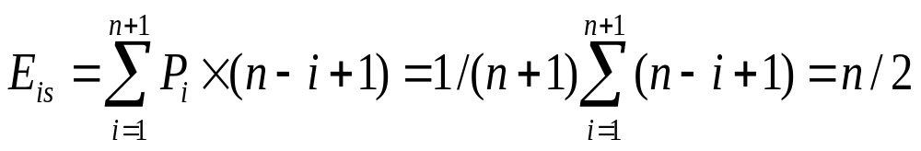
时间复杂度分析
  从算法流程上看，查找插入位置、插入元素的时间花费是常数级，而算法执行时间主要消耗在插入前元素的移动上，而移动元素的个数与插入位置i有关。
    最好情况: 在表尾插入，不移动元素，T(n)=O(1)
    最坏情况: 在表头插入，移动n个元素，T(n)=O(n)
    平均复杂度：设p_{i}为在第i个元素之前插入一个元素的概率，且P₁=P₂=…=P_{i}=…=P_{n}=1/(n+1)，则平均移动次数为：
    即T(n) = O(n)

Slide 43
  删除
    定义：线性表的删除是指将第i（1≤i ≤ n）个元素删除，使长度为n的线性表
    变成长度为n-1的线性表
    需将第i+1至第n共（n-i)个元素前移

Slide 44
V数组下标
内存
元素序号
V数组下标
内存
元素序号
0
a1
1
0
a1
1
1
a2
2
1
a2
2
i-1
ai
i
i-1
ai+1
i
i
ai+1
i+1
i
ai+2
i+1
n-1
an
n
n-2
an
n-1
n
n+1
n-1
n

Slide 45
    顺序表删除算法
int sxbsc(int i,int v[],int *p)
/*在长度为*p的顺序表v中删除第i个元素*/
{
int j,n;
n=*p;
if((i<1) || (i>n))
return (0);
else
{ for(j=i;j<n;j++)
v[j-1]=v[j];
*p=--n;
return (1);
}
}

Slide 46
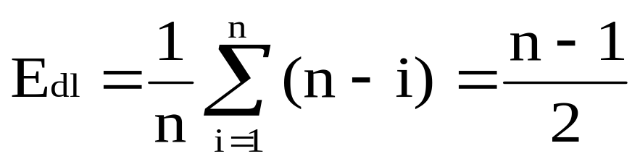
时间复杂度分析
  从算法流程上看，算法执行时间主要消耗在移动删除后元素上，而移动元素的个数与删除元素位置i有关。
    最好情况: 删除最后元素，无移动操作，T(n)=O(1)
    最坏情况: 删除首位元素，移动n-1个元素，T(n)=O(n)
    平均复杂度：设p_{i}为在第i个元素的删除概率，且P₁=P₂=…=P_{i}=…=P_{n}=1/n，则平均移动次数为：
    即T(n) = O(n)
    顺序存储结构表示的线性表，在做插入或删除操作时，平均需要移动大约一半的数据元素。当线性表的数据元素量较大，并且经常要对其做插入或删除操作时，这一点需要值得考虑。

Slide 47
  顺序存储结构的特点
  线性表的顺序存储结构中任意数据元素的存储地址可由公式直接导出，因此顺序存储结构的线性表是可以随机存取其中的任意元素。查找算法的时间复杂性为O(1)，即常量级。也就是说定位操作可以直接实现。高级程序设计语言提供的数组数据类型可以直接定义顺序存储结构的线性表，使其程序设计十分方便。
  但顺序存储结构也有一些不方便之处，主要表如下：

Slide 48
    （1）数据元素最大个数需预先确定，使得高级程序设计语言编译系统需预先分配相应的存储空间。
    （2）插入与删除运算的效率很低。时间复杂性为O(n)。为了保持线性表中的数据元素的顺序，在插入操作和删除操作时需移动大量数据。这对于插入和删除操作频繁的线性表、以及每个数据元素所占字节较大的问题将导致系统的运行速度难以提高。但在表尾插入或删除为O（1）。
    （3）顺序存储结构的线性表的存储空间不便于扩充。 当一个线性表分配顺序存储空间后，如果线性表的存储空间已满，但还需要插入新的元素，则会发生“上溢”错误。在这种情况下，如果在原线性表的存储空间后找不到与之连续的可用空间，则会导致运算的失败或中断。

Slide 49
2.1 线性表
2.1.1 线性表的定义
2.1.2 线性表的顺序存储结构
2.1.3 线性表的链式存储结构
2.1.4 线性表的应用

Slide 50
2.1.3 线性表的链式存储结构
用一组地址任意的存储单元存放线性表中的数据元素。
以元素(数据元素的映象)
+ 指针(指示后继元素存储位置)
= 结点
(表示数据元素 或 数据元素的映象)
以“结点的序列”表示线性表 ⎯⎯ 称作链表
设计思想：牺牲空间效率换取时间效率

Slide 51
结点
链表用连续或不连续的存储单元来存储线性表中的元素，但元素之间的逻辑关系用“指针”来表示，指针需要占用额外存储空间。
结点包含两个域：
  数据域：存储数据元素信息的域。
  指针域：存储直接后继存储位置的域。
  存储的信息称作指针或链。

Slide 52
例 线性表 (ZHAO,QIAN,SUN,LI,ZHOU,WU,ZHENG,WANG)
存储地址
数据域
指针域
头指针
1
LI
43
7
QIAN
13
H
13
SUN
1
31
19
WANG
NULL
25
WU
37
31
ZHAO
7
37
ZHENG
19
43
ZHOU
25
H
ZHAO
QIAN
SUN
LI
ZHOU
WU
ZHENG
WANG
^

Slide 53
  线性链表
    定义：结点中只含一个指针域的链表，也叫单链表
    实现
typedef struct LNode {
ElemType data;
struct LNode *next;
}LNode,*LinkList;
LNode *h,*p;
data
next
(*p)表示p所指向的结点
(*p).data⇔p->data表示p指向结点的数据域
(*p).next⇔p->next表示p指向结点的指针域
p
结点（*p）
生成一个新结点：p=(LinkList) malloc ( sizeof ( Lnode ));
系统回收p结点：free(p)

Slide 54
头指针
线性表为空表时，
头结点的指针域为空
头指针
空指针
头结点
∧
a₁ a₂ ... a_{n ^}
以线性表中第一个数据元素 a₁的存储地址作为线性表的地址，称作线性表的头指针。当线性表为空时，头指针为空。
为了便于插入和删除算法的实现，在第一个结点之前虚加一个“头结点”，头结点的指针域指向第一个结点的存储位置；以指向头结点的指针为链表的头指针。
LinkList L； /* L 为单链表的头指针*/

Slide 55

    单链表的基本运算
      查找：查找单链表中是否存在结点x，若有则返回指向x结点的指针；否则返回NULL
        算法描述
LNode *dlbcz(LNode *h,int x) /*查找单链表h中是否存在结点x，若有则返回x指向结点的指针，否则返回NULL*/
{ LNode *p;
p=h;
while(p!=NULL && p->data!=X)
p=p->next;
return (p);
}
        算法评价
若找到结点x，为结点x在表中的序号
While循环中语句频度为
否则，为n

Slide 56

      插入：在线性表两个数据元素a和b间插入x，已知p指向a
p
a
b
p->next=s;
s
x
s->next=p->next;
        算法描述
void dlbcr(LNode *p,int x)
{ LNode *s;
s=(LNode*)malloc(sizeof(LNode));
s->data=x;
s->next=p->next;
p->next=s;
}
        算法评价

Slide 57

      删除：单链表中删除b，设p指向a
p
a
b
c
p->next=p->next->next;
        算法描述
void dlbsc(LNode *p)
{ LNode *q;
if(p->next!=NULL)
{q=p->next;
p->next=q->next;
free(q);
}
}
        算法评价

Slide 58
如何从线性表得到单链表？
链表是一个动态的结构，它不需要预分配空间，因此生成链表的过程是一个结点“逐个插入”的过程。

Slide 59
例：逆位序输入 n 个数据元素的值，建立
带头结点的单链表。
操作步骤：
一、建立一个“空表”；
二、输入数据元素a_{n}，建立
结点并插入；
an
三、输入数据元素a_{n-1}，建立
结点并插入；
an
an-1
四、依次类推，直至输入a₁为止。

Slide 60

      设线性表n个元素已存放在数组a中，建立一个单链表，h为头指针
        算法描述
LNode* dlbjl(int a[],int n)
{
LNode *s,*h;
int i;
h=(LNode*)malloc(sizeof(LNode));
h->next=NULL;
for(i=n;i>0;i--)
{s=(LNode*)malloc(sizeof(LNode));
s->data=a[i-1];
s->next=h->next;
h->next=s;
}
return (h);
}
        算法评价

Slide 61
    单链表特点
      它是一种动态结构，整个存储空间为多个链表共用
      不需预先分配空间
      指针占用额外存储空间
      不能随机存取，查找速度慢

Slide 62
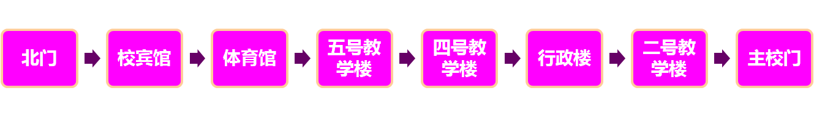
单链表结构的尴尬
假设某高校校园只有单行道
校保安沿此路线巡逻，需要查遍所有地点。有一天，保安先从行政楼出发，想把以上地点走一遍，此时主管告诉他，不行，你必须从北门开始走
事实上，把主校门和北门连接起来，形成一个环路，就解决了这个问题

Slide 63
  循环链表(circular linked list)
    循环链表是表中最后一个结点的指针指向头结点，使链表构成环状
    特点：从表中任一结点出发均可找到表中其他结点，提高查找效率
    操作与单链表基本一致,循环条件不同
      单链表p或p->next=NULL
      循环链表p或p->next=h
h
h
空表

Slide 64
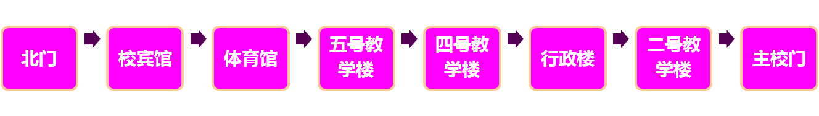




    单链表具有单向性的缺点
单链表NextElem执行时间O(1),
PriorElem执行时间O(n),
单链表查询结点的直接前驱，需从表头指针出发。
终于有一天，保安在感叹：如果我们有双行道该多好啊！
双向链表（double linked list）是在单链表的每个结点中，再设置一个指向其前驱结点的指针域。

Slide 65
  双向链表结点定义
typedef struct DuLNode {
ElemType data; /*数据域*/
struct DuLNode *prior,*next; /*指向前驱的指针域*/
} DuLNode ,*DuLinkList; /*指向后继的指针域*/
prior
element
next
空双向循环链表：
L
非空双向循环链表：
L
A
B
a
b
c
p
p->prior->next= p= p->next->proir;

Slide 66
    删除
p->prior->next=p->next;
a
b
c
p->next->prior=p->prior;
P
      算法描述
Status ListDelete_Dul(DuLinkList &L,int i,ElemType &e)
{
if (! (p=GetElemP_Dul(L,i))) return ERROR;
e =p->data;
p->prior->next= p->next;
p->next->prior= p->prior;
free( p );
return OK
}
      算法评价：T(n)=O(1)

Slide 67
    插入
P
a
b
x
S
Status ListInsert_Dul(DuLinkList &L,int i,ElemType e)
{
if (! (p=GetElemP_Dul(L,i))) return ERROR;
if (! (s= (DuLinkList)malloc(sizeof(DuLNode)))) return ERROR
s->data=e;
s->prior=p->prior; p->prior->next=s;
s->next=p;
p->prior=s;
return OK
}
      算法描述
      算法评价：T(n)=O(1)

Slide 68
  静态链表
链表具有不需事先分配存储空间，插入和删除操作时间复杂性低等优点，但实现链表必须能够对内存地址进行操作，但直接对内存地址进行操作是很多高级语言不具备的功能（某些程序设计语言中不提供指针，如Java和Visual BASIC等），为了在不具备地址操作的高级语言上实现链表的功能，引入了静态链表。
定义一个结构数组作为备用结点空间(存储池)，当申请结点时，从存储池中取出一个结点，当释放结点时，将结点归还存储池内。
  数据元素的存储空间像顺序表一样是事先静态分配的
  数据元素之间的关系像链表一样是显示的

Slide 69
数组元素（结点）的构成：
数据域
指针域
data next
data：存储放数据元素；
next：代替指针存储该元素的后继在数组的下标。

Slide 70
  静态链表
数组中的第0个分量可看成固定的头结点，其下标域指示静态链表中的第一个数据结点位置。最后一个结点的下标域填-1来标记该结点的尾结点
av：空闲链表头指针，辩明数组中哪些分量未被使用。将未被使用过的以及被删除的分量用游标链成空闲链表，每当进行插入时便可从备用链表上取得第一个结点作为待插入的新结点；反之，在删除时将从链表中删除下来的结点链接到空闲链表上
 |  | data | next
head=0 | 0 |  | 4
 | 1 | a₄ | 5
 | 2 |  | 9
 | 3 | a₃ | 1
 | 4 | a₁ | 8
 | 5 | a₅ | -1
av=6 | 6 |  | 7
 | 7 |  | 2
 | 8 | a₂ | 3
 | 9 |  | 10
 | 10 |  | 11
 | 11 |  | -1

Slide 71
  静态链表
#define MAXSIZE 100 /*链表的最大长度*/
typedef struct {
ElemType data;
int next; /*指向后继元素在数组中的位置*/
} SlinkList[MAXSIZE];

Slide 72
静态链表与动态链表
静态链表的操作和动态链表相似，只是以整型游标代替动态指针。 设以SL表示静态链表，通常可把SL[0]理解为“头结点”，第1个元素的位置由SL[0].next指出,用全局整型变量av指出可利用空间的下标。初始时将整个静态链表看作一个“空表”，操作中用GetNode()和FreeNode()函数模拟C中的malloc()和free()函数。

Slide 73
静态链表的初始化
int Initialize() /*初始可利用空间表*/
{ int i;
for (i=0;i<maxsize-1;i++) /*链成可利用空间表*/
SL[i].next=i+1;
SL[maxsize-1].next=-1; /*链表尾*/
av=1;
return av; /*返回可利用空间表的下标 */
}

Slide 74
静态链表的申请结点空间
int GetNode() /*取结点*/
{if (av!=-1) /*-1表示无空间*/
{p=av; av=SL[av].next;}
/*p为可利用空间的下标*/
return p;
}

Slide 75
静态链表的释放结点空间
int FreeNode(int p) /*将p归还到可利用空间表中*/
{
SL[p].next=av;
av=p;
return av;
}

Slide 76
查找值为x的结点
int Locate(SlinkList SL, ElemType x)
{
p=SL[0].next;
while(p!=-1 && SL[p].data!=x)
p=SL[p].next;
return p;
}

Slide 77
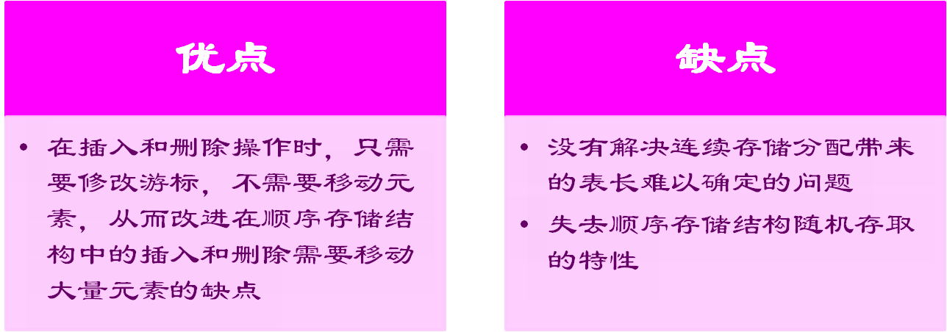
静态链表的特点

Slide 78
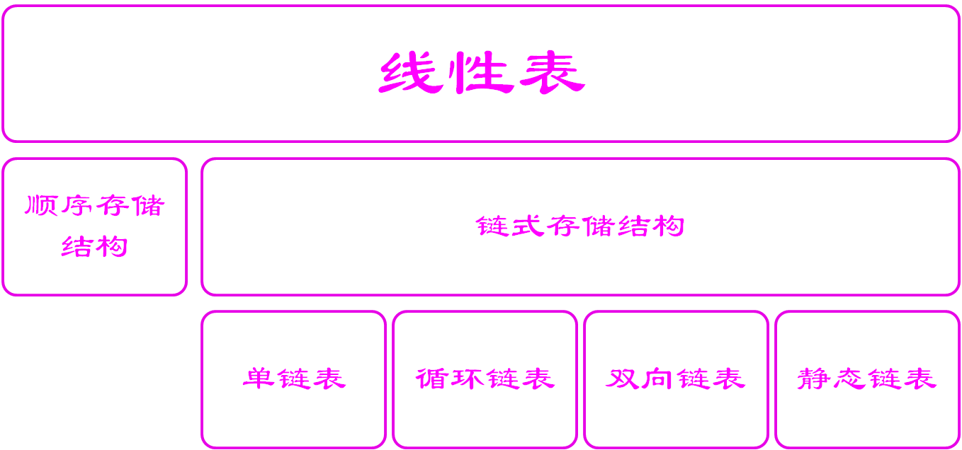

Slide 79
顺序与链式存储结构比较
顺存储结构的特点
逻辑上相邻的元素，其物理位置也相邻；
可随机存取表中任一元素
必须按最大可能长度预分存储空间，存储空间利用率低，表的容量难以扩充，是一种静态存储结构
插入删除时，需移动大量元素，平均移动元素为n/2
链式存储结构的特点
逻辑上相邻的元素，其物理位置不一定相邻；元素之间的邻接关系由指针域指示
是非随机存取存储结构；对链表的存取必须从头指针开始
是一种动态存储结构；
插入删除运算非常方便；只需修改相应指针值

Slide 80
在什么情况下用顺序表比链表好？
顺序表适宜于做查找这样的静态操作；链表宜于做插入、删除这样的动态操作。
若线性表的长度变化不大，且其主要操作是查找，则采用顺序表；
若线性表的长度变化较大，且其主要操作是插入、删除操作，则采用链表。

Slide 81
2.1 线性表
2.1.1 线性表的定义
2.1.2 线性表的顺序存储结构
2.1.3 线性表的链式存储结构
2.1.4 线性表的应用

Slide 82
1. 线性表倒置
问题：把线性表(a₁，a₂，…,a_{n}) 变为(a_{n}，a_{n-1}，…,a₁)
算法：
  算法1：对应数据元素相交换，如a₁与a_{n}交换、a₂与a_{n-1}交换等等
  算法2：前驱后继关系改变，即倒置前a₁是a₂的前驱、a₂是a₁后继，倒置后a₁是a₂的后继、a₂是a₁前驱，……
实现：
  顺序表上实现
  单链表上实现
Notes:
同学分别实现，然后比较

Slide 83
1. 线性表倒置
在顺序表上按算法1（对应数据元素相交换）：
void List_Reverse(ListPtr L){
int i=1, j=L->length;
ElemType temp;
while (i<j)
{
temp=L->elem[i];
L->elem[i]=L->elem[j];
L->elem[j]=temp;
i++; j--;
}
}
Notes:
同学分别实现，然后比较

Slide 84
1. 线性表倒置
在单链表上按算法2（前驱后继关系互换）：
void List_Reverse(LinkList L){
LinkList q, p=L->next; /*p指向第一个数据结点*/
L->next=NULL; /*将原链表置为空表*/
while (p)
{
q=p; /*正处理结点*/
p=p->next; /*待处理的下一个结点*/
q->next=L->next; /*插到头结点的后面*/
L->next=q;
}
}
Notes:
同学分别实现，然后比较

Slide 85
2. 线性表元素按照访问频度排序
问题：设计一个在线性表中实现Locate运算的函数，使得线性表中所有结点按访问频度递减的顺序排列，以使访问频繁高的结点总是靠近表头
分析：运算主要包括
  查找
  如果该元素比前一个频繁，则需要将其向前移动，也就是插入和删除操作
结构选择
  查找：顺序或者链式均可；插入删除：链式存储
  综合：选择链式
  哪种链式结构呢？
    涉及前驱操作：双向链表

Slide 86
2. 线性表元素按照访问频度排序
选用带头结点的双向链表L，每个结点有4部分：
指向前驱结点的指针prior
指向后继结点的指针next
存放数据的成员data
记载访问频度freq，初始时所有结点的freq都为0。
首先在链表中查找指定数据，如找到，将其freq加1，然后向前寻找freq大于它的结点，并在该结点后面进行插入。
prior | freq | data | next

Slide 87
2. 线性表元素按照访问频度排序
typedef struct node{
ElemType data; int freq;
struct node *prior,*next;
}*DuList, *pNode;
void Locate ( DuList L, ElemType x ) {
pNode p = L->next, q;
while ( p && p->data != x ) p = p->next; /*定位*/
if ( p ) { /*链表中存在x*/
p->freq++; /*该结点的访问频度加1*/
q = p; /*从链表中提取走该结点*/
if(p->prior) p->prior->next = p->next;
if(p->next) p->next->prior = p->proir;
p =q->prior; /*从链表中找到前驱结点*/
while ( p != L && q->freq > p->freq ) /*寻找插入位置*/
p = p->prior;
q->next = p->next; /*完成插入在p之后*/
q->prior = p;
if(p->next)p->next->prior = q;
p->next = q;
}
else Error(" Not found!\n"); /*没找到*/
}
思考：
能否不要第二个循环？

Slide 88
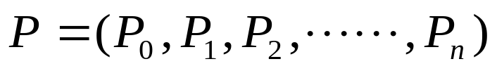
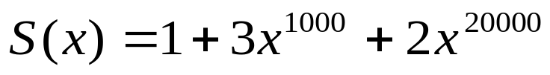
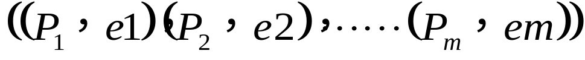
线性表的应用举例
  一元多项式的表示及相加
  一元多项式的表示：
可用线性表P表示
但对S(x)这样的多项式浪费空间
一般
其中
用数据域含两个数据项的线性表表示
其存储结构可以用顺序存储结构，也可以用单链表

Slide 89
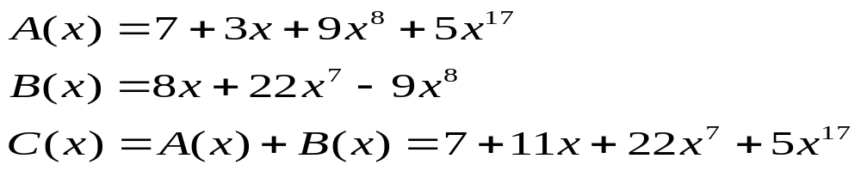
  单链表的结点定义
typedef struct node
{ int coef,exp;
struct node *next;
}JD;
coef
exp
next
  一元多项式相加
A
-1
7 0
3 1
9 8
5 17 ^
B
-1
8 1
22 7
-9 8 ^
C
-1
7 0
11 1
22 7
5 17 ^

Slide 90
  运算规则
设p,q分别指向A,B中某一结点，p,q初值是第一结点，结果保存在A中
p->exp < q->exp: p结点是和多项式中的一项
p后移,q不动
比较
p->exp与q->exp
p->exp > q->exp: q结点是和多项式中的一项
将q插在p之前,q后移,p不动
0：从A表中删去p,
释放p,q，p,q后移
p->exp = q->exp: 系数相加
≠0：修改p系数域,
释放q，p,q后移
若q==NULL，结束
直到p或q为NULL
若p==NULL，将B中剩余部分连到A上即可

Slide 91
  算法思想
pre
pre
pre
p
p
p
p
p
p
pa
pa
pa
-1
7 0
11 1
9 8
5 17 ^
-1
-1
11 1
9 8
5 17 ^
7 0
11 1
9 8
5 17 ^
pa
7 0
pa
-1
pa
-1
7 0
3 1
9 8
5 17 ^
-1
7 0
11 1
9 8
5 17 ^
7 0
3 1
9 8
5 17 ^
pb
pb
pb
-1
8 1
22 7
-9 8 ^
-1
-1
22 7
22 7
-9 8 ^
8 1
-9 8 ^
pb
8 1
q=NULL
pb
-1
q=NULL
pb
-1
8 1
22 7
-9 8 ^
-1
8 1
22 7
-9 8 ^
8 1
22 7
-9 8 ^
q
q
q
q
pre
pre
pre
pa
-1
7 0
11 1
22 7
5 17 ^

Slide 92
  算法描述
void add_poly(JD *pa,JD *pb)
{ JD *p,*q,*u,*pre;
int x;
p=pa->next; /*p指向pa当前结点*/
q=pb->next; /*q指向pb当前结点*/
pre=pa;
/*pre指向pa当前结点的直接前驱*/
while((p!=NULL) && ((q!=NULL))
{
if(p->exp<q->exp)
{ pre=p; p=p->next;}
else if(p->exp==q->exp)
{
x=p->coef+q->coef;
if(x!=0) { p->coef=x; pre=p;}
else { pre->next=p->next;
free(p);}
/*删除pa当前结点*/
p=pre->next;
p=pre->next;
u=q; /*删除pb当前结点*/
q=q->next;
free(u);
}
else
{ u=q->next;
q->next=p; pre->next=q;
/*q插入p之前*/
pre=q; q=u;
}
}
if(q!=NULL) pre->next=q;
free(pb);
}

Slide 93
内容小结
线性结构(包括表、栈、队、数组）的定义和特点：
仅一个首、尾结点，其余元素仅一个直接前驱和一个直接后继。
逻辑结构：“一对一” 或 “1:1”
存储结构：顺序、链式
运 算：修改、插入、删除等
2. 线性表
特征：逻辑上相邻，物理上也相邻；
优点：随机查找修改快 O(1)
缺点：插入、删除慢 O(n)
3.顺序存储
改进方案：链表存储结构

Slide 94
特征：逻辑上相邻，物理上未必相邻；
优点：插入、删除快 O(1)
缺点：随机查找修改慢 O(n)
4.链式存储
5.几种特殊链表的特点：
静态链表的特点：不用指针也能实现链式存储和运算
循环链表的特点：从任一结点出发均可找到表中其他结点
双向链表的特点：可方便找到任一结点的前驱

Slide 95
作业
教材第80-81页
第一题（1、2、3、4）
第二题（1、2、3、4）
第三题（1、2）
第四题（1、2）
注意
  作业本撰写（不接受几张纸的作业！）
  作业本最后上交作为平时成绩评价之一

